Slide 1
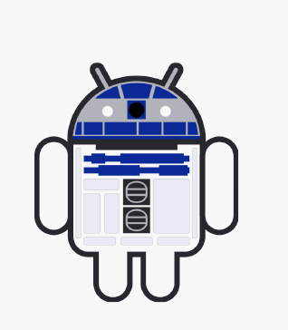
Taller 2
Desarrollo de Aplicaciones Móviles en Android

Slide 2
Agenda
Depuración en Android: MODE DEBUG en dispositivos
Activity
Interfaz de Usuario en Android
Interfaz de usuario en Android: Layouts
Controles básicos (I): Botones
Controles básicos (II): Texto e Imágenes
Controles básicos (III): Checkbox y Radiobutton
Controles de selección (I): Listas desplegables (Spinner)
Controles de selección (II): Listas (ListView)
Interfaz de usuario en Android: Pestañas (Tabs)
Interfaz de usuario en Android: Fragments
Actionbar / Appbar / Toolbar (I): Actionbar básica
Actionbar / Appbar / Toolbar (II): Toolbar
Interfaz de usuario en Android: Navigation View
Intent

Slide 3
Actividades
Las actividades (activities) representan el componente principal de la interfaz gráfica de una aplicación Android. Se puede pensar en una actividad como el elemento análogo a una ventana o pantalla en cualquier otro lenguaje visual.

Slide 4
Layouts
Un Layout es un contenedor de una o más vistas y controla su comportamiento y posición. Hay que destacar que un Layout puede contener a otro Layout y que es un descendiente de la clase View.
La siguiente lista describe los Layout más utilizados en Android:
LinearLayout: Dispone los elementos en una fila o en una columna. TableLayout: Distribuye los elementos de forma tabular. RelativeLayout: Dispone los elementos en relación a otro o al padre. AbsoluteLayout: Posiciona los elementos de forma absoluta. FrameLayout: Permite el cambio dinámico de los elementos que contiene. ConstraintLayout: Versión mejorada de RelativeLayout, que permite una edición visual desde el editor y trabajar con porcentajes.

Slide 5
Intent
Un intent es el elemento básico de comunicación entre los distintos componentes Android que hemos descrito anteriormente. Se pueden entender como los mensajes o peticiones que son enviados entre los distintos componentes de una aplicación o entre distintas aplicaciones. Mediante un intent se puede mostrar una actividad desde cualquier otra, iniciar un servicio, enviar un mensaje broadcast, iniciar otra aplicación, etc.

Slide 6
Práctica

